Slide 1
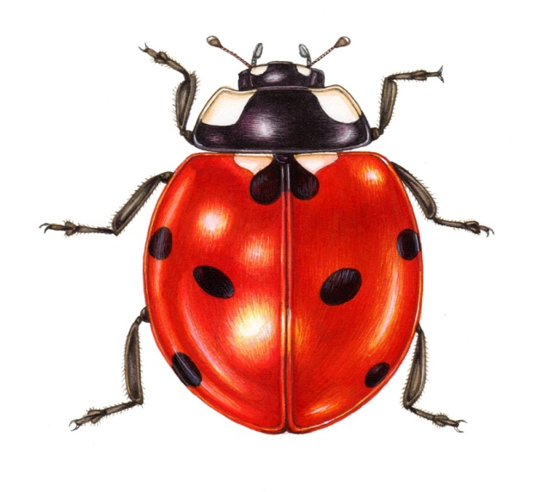
МБДОУ д/с №5 «Родничок» комбинированного вида с. Сарыг-Сеп
Дистанционное обучение
3 неделя (с 22 по 28 апреля 2024г.)
2 младшая группа длительность занятия 15 минут
Воспитатель: Кужугет К.К

Slide 2
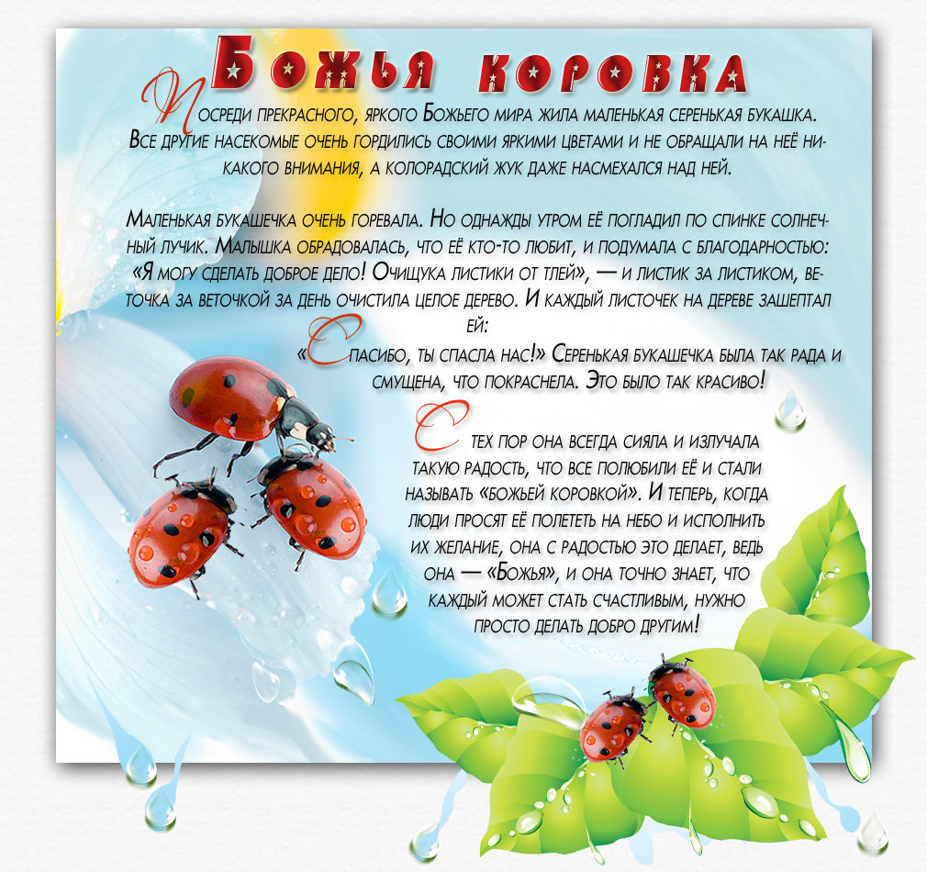
Занятие: «Развитие речи».
Тема:«Насекомые»
Прочитать текст ребенку

Slide 3
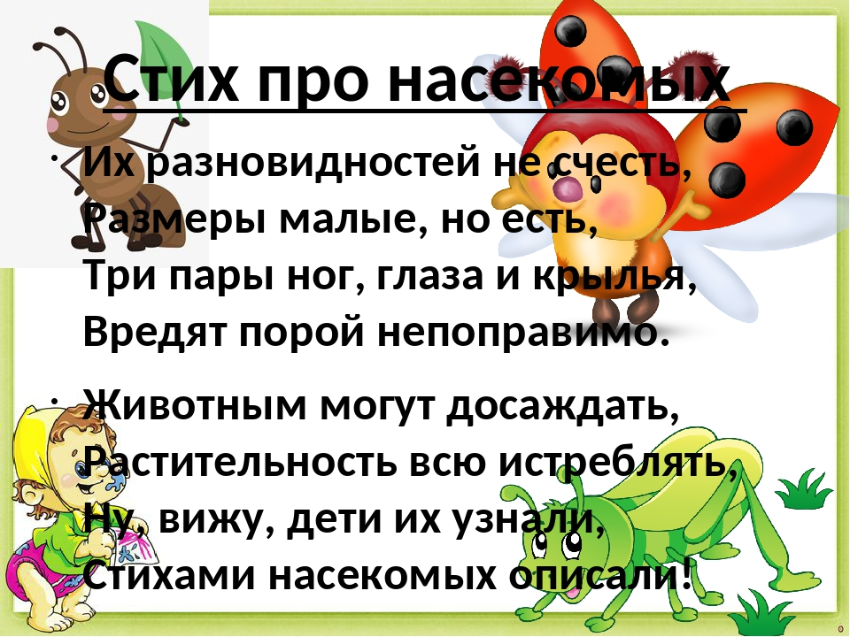
Прочитайте стихотворение ребенку

Slide 4
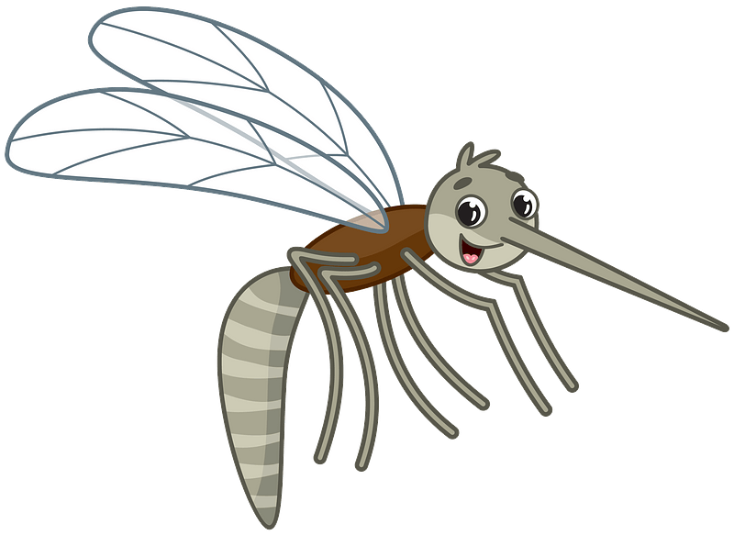
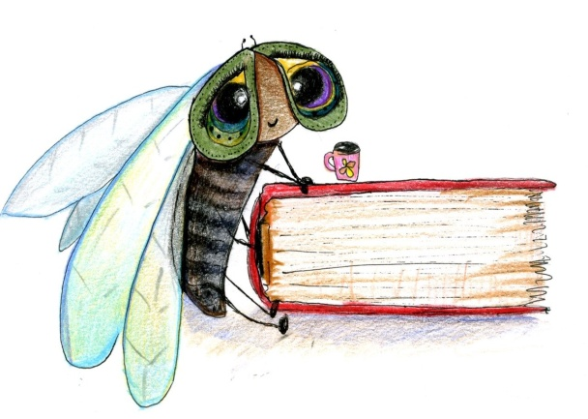
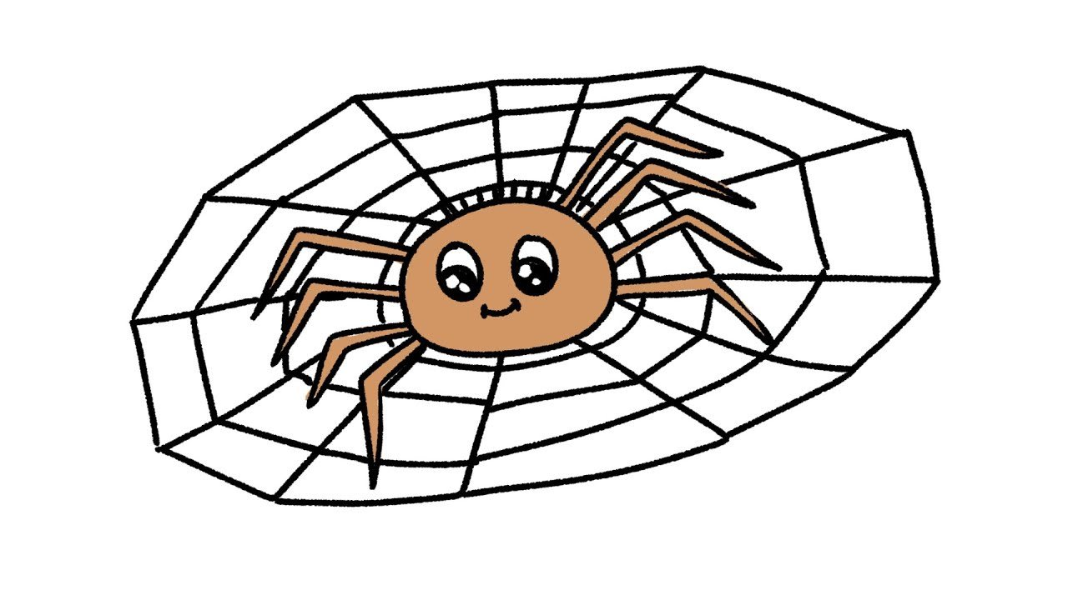

Поиграйте с ребенком
"Скажи ласково"
- Комар – комарик;
- Муха-мушка,
- жук – жучок,
- паук – паучок

Slide 5
Задайте ребенку следующие вопросы:
1. О чем говорится в рассказе?
2. Чему учит это рассказ»

Slide 6





Занятие: ФЭМП (математика)
Тема: «Низкий, высокий».
Вместе с ребенком выберите картинку, на которой бабочка находится на цветке.

Slide 7
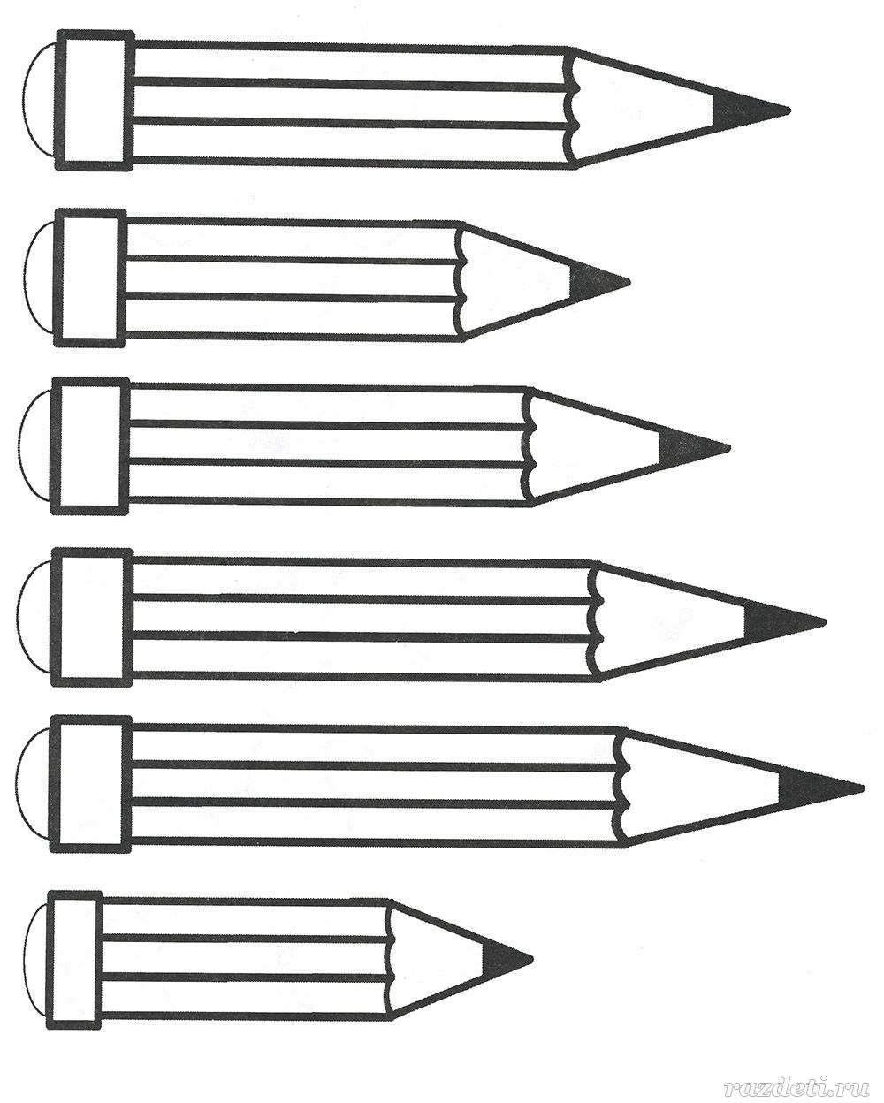

Спросить у ребенка.
Какой из карандашей самый длинный? Какой самый короткий?

Slide 8
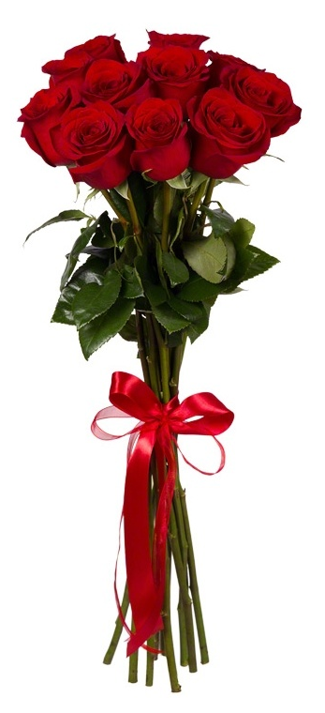
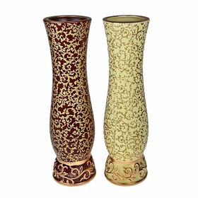
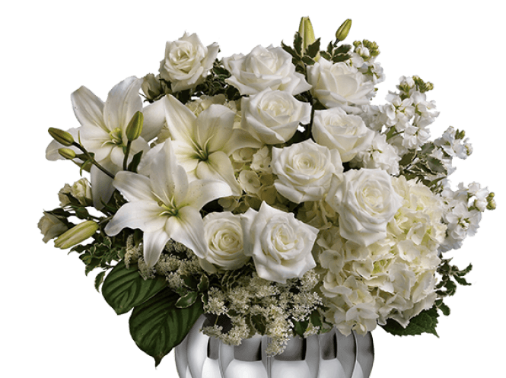
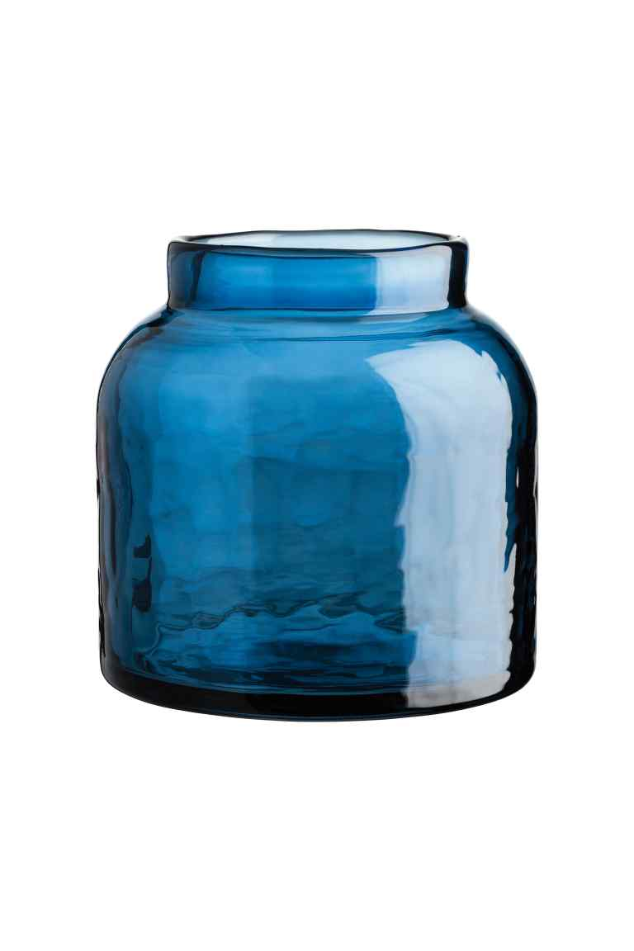
Спросить, какой букет нужно поставить в высокую вазу? А какой в низкую?

Slide 9
Задайте ребенку следующие вопросы?
1. Понравилось занятие?

Slide 10
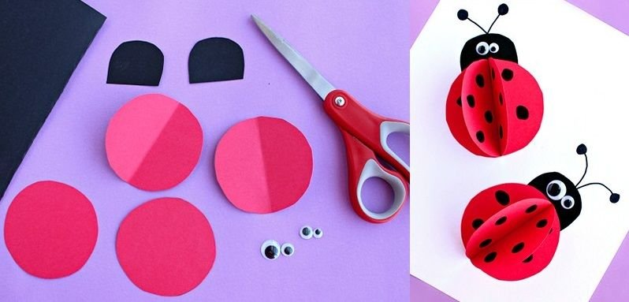
Занятие: Аппликация
Тема: Божья коровка.
Что нам необходимо?
Альбомного листа зеленого цвета в форме листика растения, готовые формы для наклеивания (круг черного цвета, круг красного цвета разрезанный пополам; средний круг черного цвета; шесть маленьких кружков черного цвета) клей, салфетки, клеенки.

Slide 11
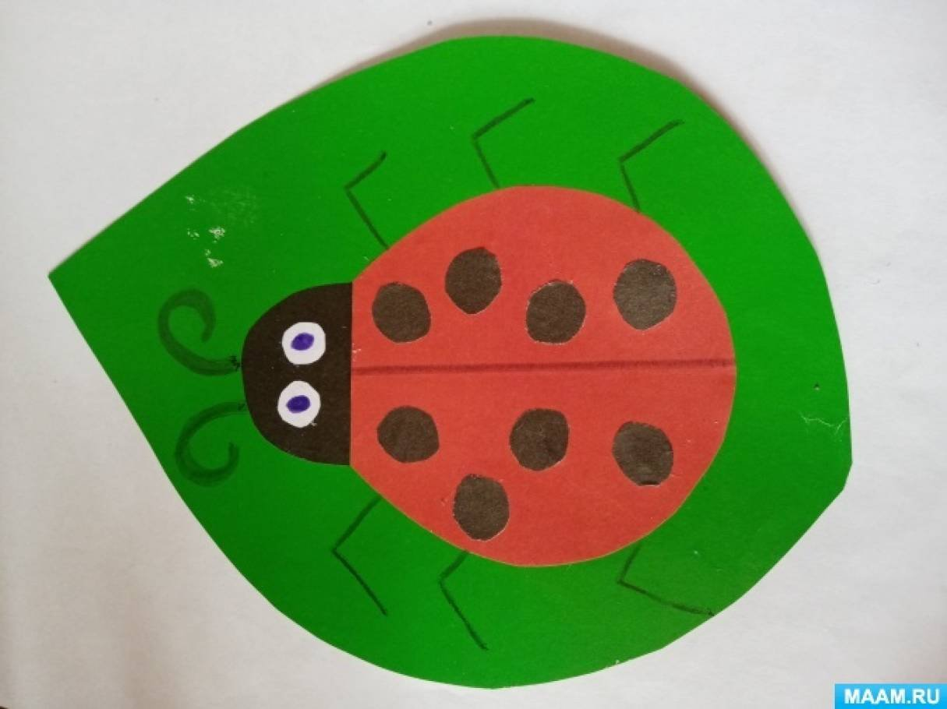
Рассмотрите с ребенком рисунок
Прочитайте стихотворение
Посмотри скорее, Вовка!
Это – божия коровка!
Красненький кружочек,
Много чёрных точек.
Крылья раскрывает,
В небо улетает.
- Летать - это просто.
Нужна лишь сноровка! -
делилась с коровами
божья коровка.
Кто Божьим коровкам дал имя такое!
Малютки отныне не знают покоя,
По листьям без отдыха ползают крошки -
Всё ищут бесследно пропавшие рожки!

Slide 12
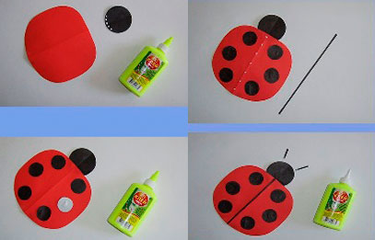
Возьмем маленький черный круг и приклеим божьей коровке голову. Теперь нужно сделать крылья. Наша божья коровка хочет взлететь и поэтому она расправляет свои крылышки.
Наклеиваем два полукруга. На крылышках не хватает черных пятнышек. Сейчас украсим крылышки наших жучков черными пятнышками из цветной бумаги. Вот и получилась у нас божья коровка!

Slide 13
Задайте следующие вопросы ребенку
1. Понравилось занятие?
2. О чем говорится в стихотворении?

Slide 14
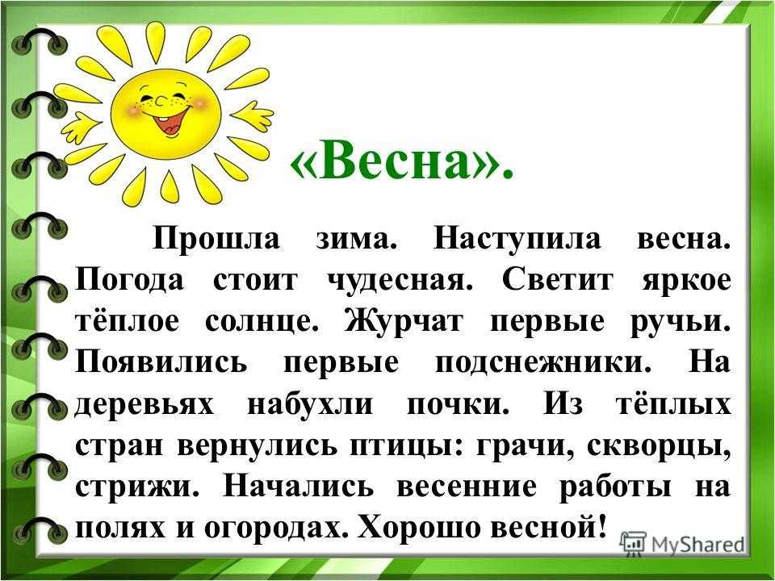
Занятие: «Ознакомление с окружающим миром»
Тема: «Весна».
Прочитать текст ребенку.

Slide 15
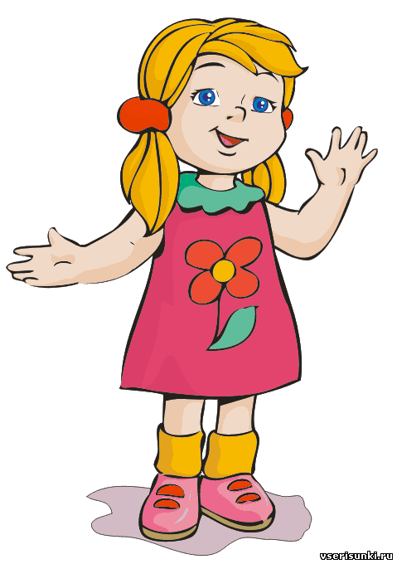
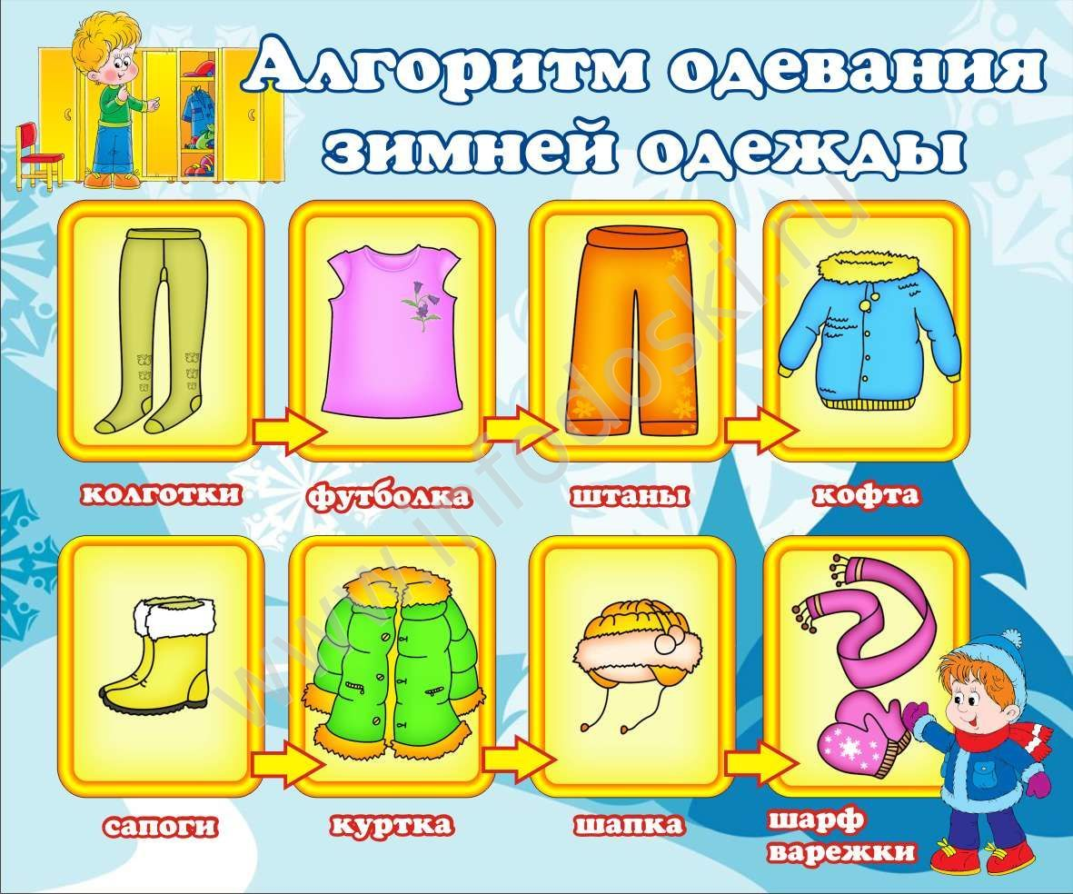
Д/и «Помоги собраться на прогулку»

Slide 16
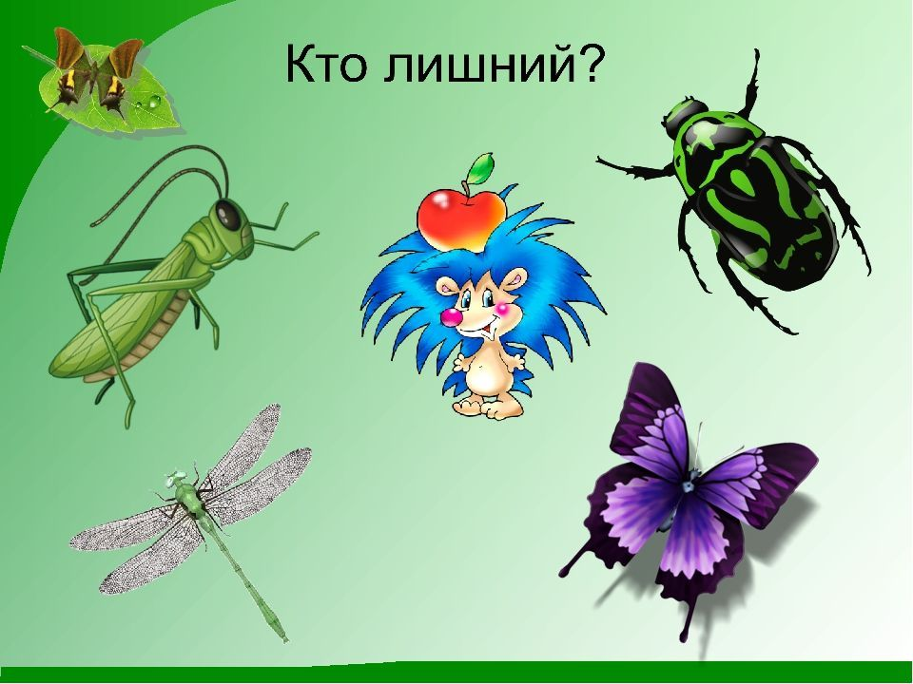

Slide 17
Задайте ребенку следующие вопросы:
Что вам больше всего понравилось?
Какое время года?
2. Какой самый первый признак весны?

Slide 18
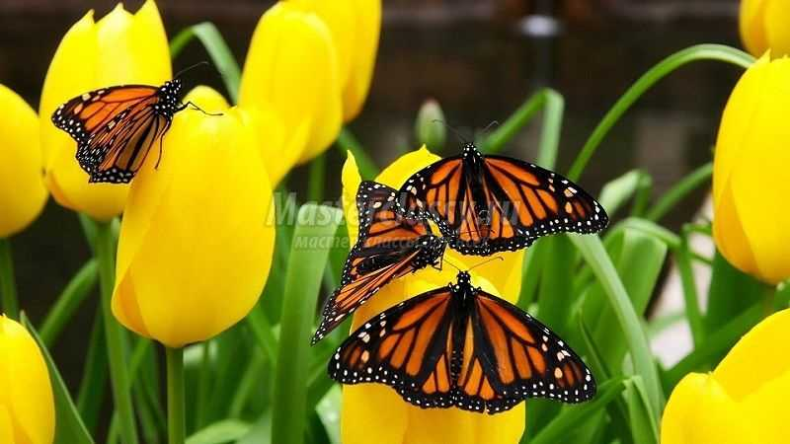
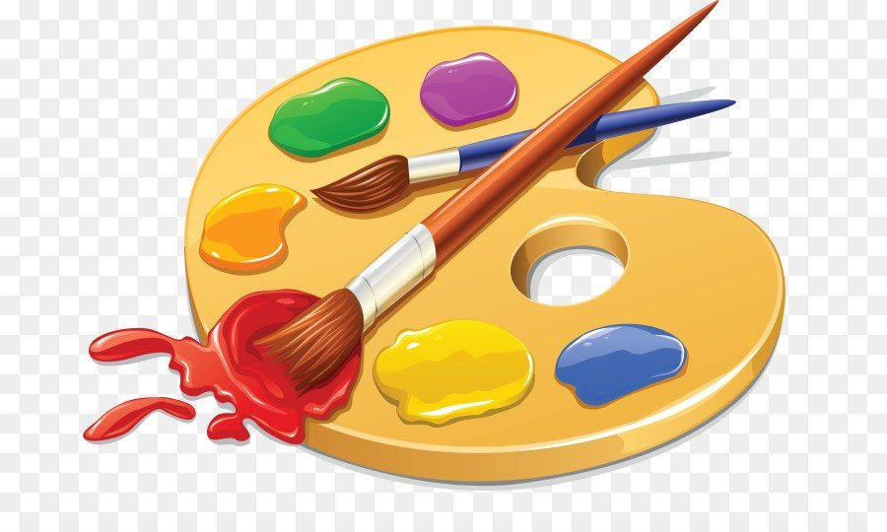
Занятие «Рисование».
Тема: «Пальчиковое рисование «Бабочка».
Что нам необходимо?
Лист бумаги, краски, стаканчик для воды,
салфетки.

Slide 19
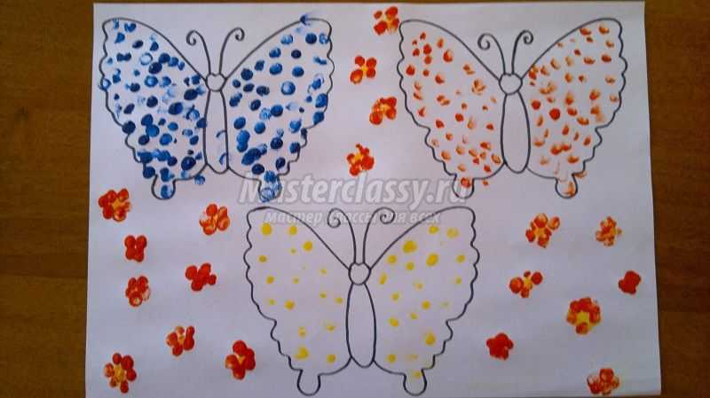
Рассмотрите с ребенком рисунок

Slide 20
Прочитайте стихотворение ребенку
Бабочка проснётся летом.
Полюбуется рассветом.
Вальс станцует с ветерком,
Танго — с белым мотыльком.
Передаст привет цветочкам –
Разноцветным ангелочкам.
Не желая отдохнуть
Полетит в далёкий путь.
С ней отправятся подружки –
Пчёлки-труженицы, мушки.
Времечко пришло опять
Им цветочки опылять,
Чтобы новая весна
Посадила семена!

Slide 21
Задайте ребенку следующие вопросы:
1. О чем говорится в стихотворении?
2. Рисовать сегодня бабочку мы будем с помощью своей пальчиком.
3. А каким цветом мы будем рисовать бабочку?
4. Бабочка какое по форме?

Slide 22
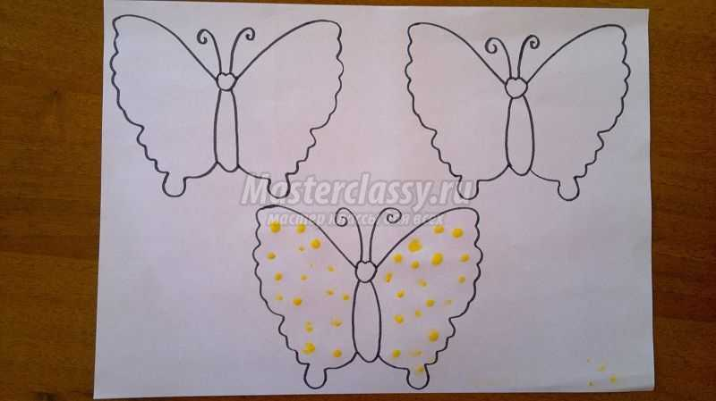
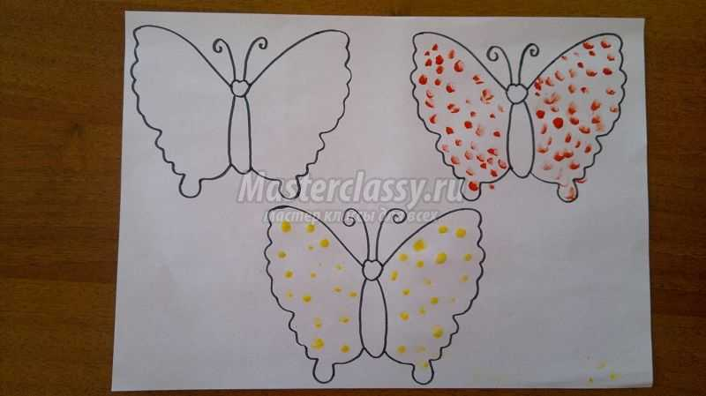
1. Берем шаблон, краски. Используем яркие оттенки. Каждая бабочка будет отличаться от предыдущей бабочки. Например, для первой бабочки используем жёлтый цвет. Обмакиваем пальчик в краску и точками рисуем узоры на крыльях бабочки.
2. Затем обмакиваем пальчик в красный цвет. Аналогично, создаем узор второй бабочке.

Slide 23
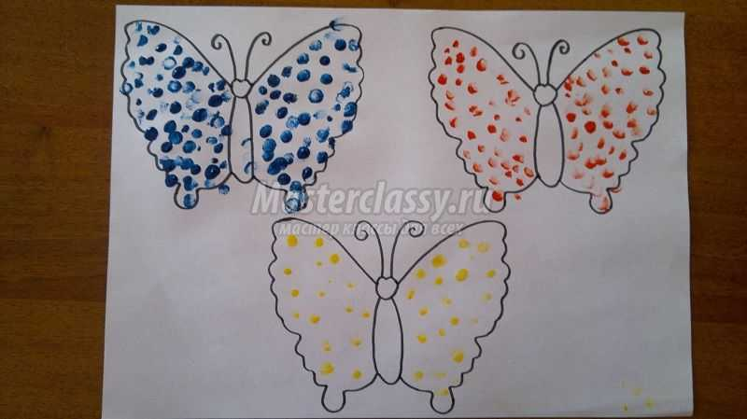
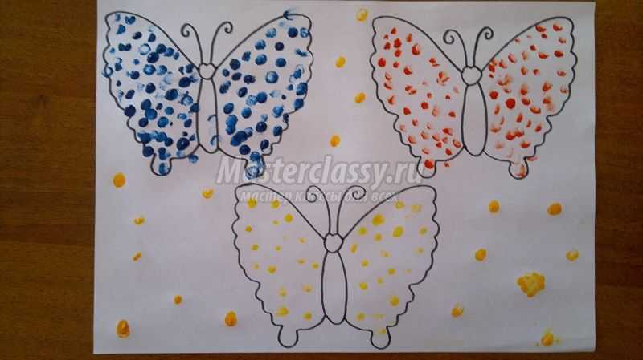
3. Берем синюю краску. Смело обмакиваем пальчик и также рисуем узоры. Получаем очередную прекрасную бабочку и на этот раз.
4. Чтобы нашим бабочкам было веселее, нарисуем для них цветочки. Берем снова жёлтый цвет. Рисуем точки вокруг бабочек. Чем больше цветочков, тем красочнее полянка.
5. Берём красную краску. Добавляем лепестки к нашим цветочкам.

